Slide 1

广告投放代码和创意代码持续优化
一淘UX - 李牧
2012-7-7

Slide 2

关于我
李穆
花名： 李牧
邮箱： limu@taobao.com
博客： http://limu.iteye.com
微博： @lenel
进入阿里系一直在广告线做前端
2007.01 雅虎 广告引擎团队
2007.05 阿里妈妈 广告引擎团队
2008.09 淘宝 广告技术部架构组
2011.06 一淘 UX北京团队
Velocity北京2010的分享：第三方广告代码稳定性和性能优化

Slide 3
淘宝广告前端

Slide 4
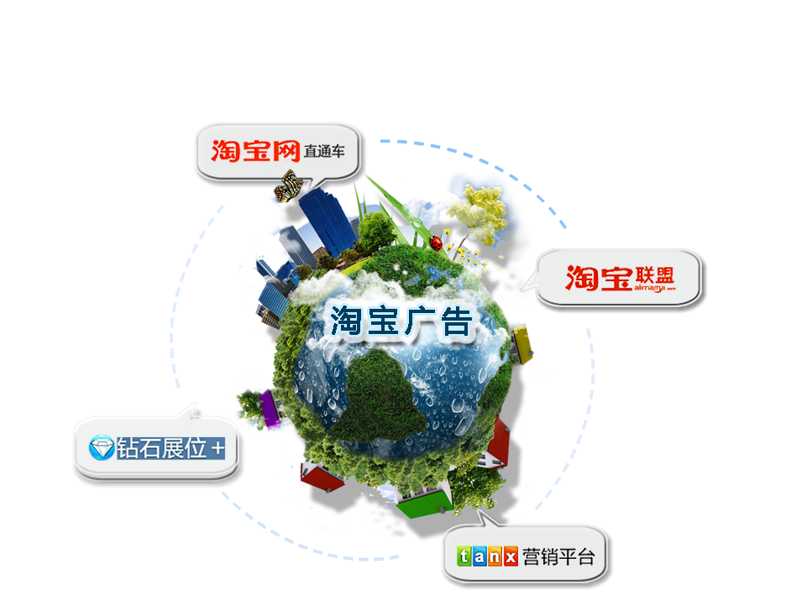
淘宝广告 是一个完备的商业生态系统
Notes:
淘宝直通车、钻石展位+、Tanx、淘宝联盟

Slide 5

前端 是整个广告系统中的一环
Notes:
冰山一角

Slide 6
在一个完备的系统里前端如何自处如何与后台互动
前端改进往往需要后台配合完成
选准改进的时机，切入点
资源是永恒的话题
找到核心问题，集中精力办大事
Notes:
千丝万缕的关系
资源有限
互动
着力推动关键的改进
时机
牵一发动全身
今天讲的是完备系统里改进的推进与时机选择

Slide 7
核心问题在哪里

Slide 8
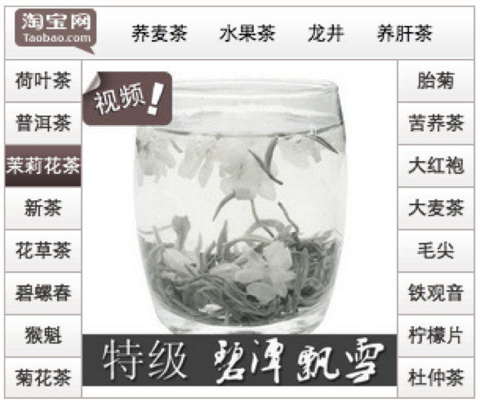
广告展现流程
<script>
alimama_pid="mm_1_2_3";
alimama_width=270;alimama_height=390;
</script>
<script src="http://a.alimama.cn/inf.js"></script>
1
3
inf.js
document.write:
2
<iframe(script) src="http://t.alimama.com/a?i=mm_1_2_3
&fv=10.1&rd=xyz&u=a.com%2Fa.html"></iframe(script)>
Notes:
好处
接口简单
位置明确
展现迅速
http://strip.taobaocdn.com/tfscom/T1iHzeXe4hXXbMsGbX.html

Slide 9
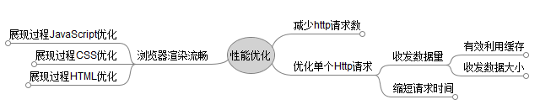
WPO是什么
渲染流畅
展现迅速
Notes:
稳定是核心问题
SPOF不能有
稳定>速度
WPO实质

Slide 10
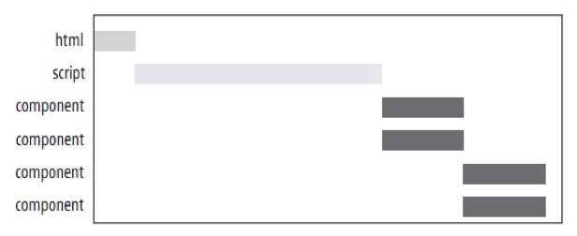
3PO的核心是去除脚本阻滞
脚本阻滞
调用document.write的代码必须以阻滞的形式加载
Notes:
Velocity 说 doc.write
https://perf-metrics-velocity2012.appspot.com/#1

Slide 11
第三方内容可能影响网站稳定性
多数第三方代码会调用doc.write即刻输出展现,这限制了接口JS代码位置不能按照一般的优化方法移至页面底部,从而为系统引入不可控的单一故障点.
单一故障点:Single Point of Failure(SPoF)是指一个系统的这样一个部件，如果它失效或停止运转，将会导致整个系统不能工作。
Steve Souders :Frontend SPoF
Notes:
单一故障点我们不希望看到但确实存在.你的系统有多少SPOF,DNS? CDN?
区分速度和稳定,为了突出重点.
脚本阻滞必须解决,其余的优化手段可以有取舍,甚至为了稳定可以违反某些常见rules.

Slide 12

3PO@Velocity
Social Button BFFs by Stoyan Stefanov @ Velocity 2012
Notes:
两个去除SPOF的Chrome插件：
https://chrome.google.com/webstore/detail/plikhggfbplemddobondkeogomgoodeg
https://chrome.google.com/webstore/detail/flodkodajoabgkfcgcengpkojhejfkfg

Slide 13
核心问题
去除投放代码中的脚本阻滞情况
动态引擎输出内容逻辑多且分散，性能不佳
广告创意缺乏统一规划，大量创意性能失控

Slide 14
顺势而为的优化进程

Slide 15

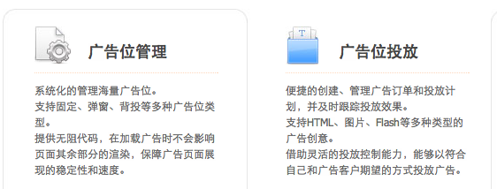
改变的时机 -- 2010年淘宝广告新产品

Slide 16
Tanx广告埋点代码
1.普通埋点
<script src="http://{host}/{path}?i={pid}"></script>
2.无阻埋点
<script>
document.write('<a style="display:none !important" id="t-a-{id}"></a>');
t_h = document.getElementsByTagName('head')[0];
t_s = document.createElement('script');
t_s.async = true;
t_s.src = 'http://{host}/{path}?i={pid}';
if(t_h)t_h.insertBefore(t_s,t_h.firstChild);
</script>
Notes:
上一次分享

Slide 17
2010Velocity北京的分享集中在这个改变上
前提:第三方代码 速度<稳定<安全
问题:去除单点故障
方案:无阻加载 defer domScriptElement iframedJS
验证:兼容性 稳定性 速度
解决附带新问题:广告所在位置,dom安全操作,html插入,css冲突,埋点代码可读性
http://www.slideshare.net/leneli/ss-6084804

Slide 18
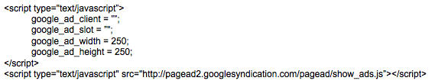
为什么还有阻滞的代码
Tanx首先是一个管理广告位的工具：
用户需要可以通过Tanx广告埋点投放其他广告联盟的广告比如设置Google AdSense为广告位资源未售出时的抄底

Slide 19
真的无解么？
function iframedJS(s){
document.write("<iframe id= 'i'></iframe>");
var d = document.getElementById("i").contentWindow.document;
d.write(‘<!doctype html><html><body>代码</body></html>');
window.setTimeout((function(){d.close();}),0);
}
没有src的iframe的location和父页面相同,所以不存在跨域问题.
iframe内的脚本下载对父页面其他内容而言是无阻滞的.

Slide 20
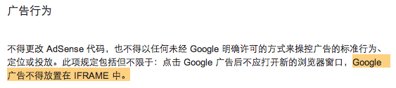
无奈。。
-- Adsense 合作规范
Notes:
期待google提供解决方案

Slide 21

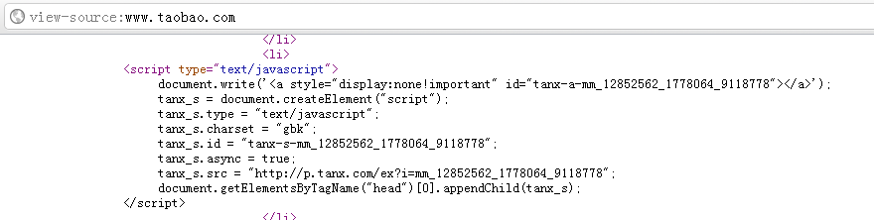
淘宝首页焦点图广告投放
Notes:
一个广告请求的性能消耗相当于一张小图片，都没有必要combine多个请求

Slide 22
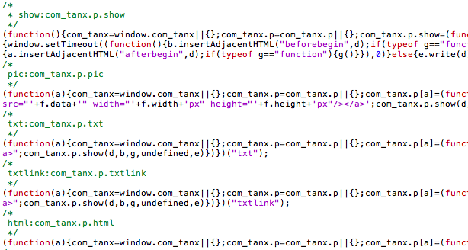
动态广告引擎输出内容重构
展现相关方法颗粒化（模块化雏形），简化后端引擎的业务逻辑，配合后台引擎优化（如使用Tengine，Php转C++等），提高整体广告内容输出的性能
Notes:
提高广告投放前端系统的性能。改造前端系统，将原来的Apache+PHP+KFC+C++（ACMP+Addisp）改造成Tengine+C++。
http://tengine.taobao.org/
前端系统可以承担的QPS从原来的1500提升到9000，比原来提高了6倍。同时，响应时间从原来的16ms降低到10ms以下，降低了50%。

Slide 23
迂回解决旧发布代码中的阻滞问题
最小化的inf.js将会成为淘宝广告投放平台的固定API.
有明确的版本号和固定的内容,这样可以发布在合作伙伴的服务器上,或直接写成网页中的in-line脚本内.
这样在任何位置加入淘宝代码,整体页面的稳定性都不再依赖淘宝的CDN, 达到了去掉SPoF(单一故障点)的目的,对稳定性要求高的合作伙伴完全可以这样做.

Slide 24
迂回解决旧发布代码中的阻滞问题
<script>
alimama_pid="mm_1_2_3”;
alimama_width=270;
alimama_height=390;
</script>
<script src=“http://anydomain/inf.js”></script>

Slide 25
迂回解决旧发布代码中的阻滞问题
// 使用任何方式从任何位置引入inf.js之后
<script>
alimama_pid="mm_1_2_3”;
alimama_width=270;
alimama_height=390;
window.alimama_show && alimama_show();
</script>

Slide 26

重新思考类库能带给第三方什么
第三方代码的要求: 小.原生.基本上所有类库都用不上......
类库提供什么:
对JS对DOM功能的补强(oo,modules,domready,jsonload…)
对写法的简化和优化(lang,selector…)
补强部分是第三方代码亟需的:
KISSY
core
mini
loader
1.5K
OOP
面向对象特性
Modules
统一模块管理

Slide 27


当Loader遇到第三方内容开发
KsLite
//声明模块和依赖
function add/define/declare(modname,factory,requires)
//使用模块
function use/provide(modnames,callback)
Notes:
Kslite取名的原因是，用很小的代码把kissy的loader独立出来，且kslite的模块可以被kissy兼容，随着kissy的多次更新，以及kslite的代码固化，被兼容这个目标已经被放弃

Slide 28
KsLite只有一种基于包前缀的模块命名规则
包内无限可扩展 => 模块名由包名,路径,文件名.三部分构成.
{packagename} - [ {path_0} - ... - {path_n} - ] {filename}
S.Config.lt_pkgs={
inf:"http://a.alimama.cn/kslite/",
test:"http://demo.taobao.com/tbad/kslite/"
}
模块"inf-a“: http://a.alimama.cn/kslite/inf/a.js
模块"test-t-1“: http://demo.taobao.com/tbad/kslite/test/t/1.js

Slide 29
KsLite对于包的无限扩展支持
可扩展无限包 => package root router
在一个地址记录所有可用的包以及对应的class root.
S.Config.lt_pkgrouter = http://a.alimama.cn/kslite/router.js
S.mix(S.Config.lt_pkgs,{
pkg1:"http://a.alimama.cn/pkg1/",
pkg2:"http://demo.taobao.com/tbad/pkg2/"
});
当自带S.Config.lt_pkgs没有相关配置时询问pkgrouter.

Slide 30
当Loader遇到第三方内容开发
简化功能，求得Loader体积最小化
模块名至文件路径解析方法固定与Loader位置无关，支持在一个文件中定义多个模块
Loader可以载入多次，首次载入之后的每次载入仅做包路径配置扩展
Loader本身支持异步载入，提供onload事件
Loader代码可以永不改变
KsLite@Github: https://github.com/etaoux/kslite
当前版本的SeaJS同样满足这些要求
SeaJS@Github:https://github.com/seajs/seajs

Slide 31
充分利用KsLite的预编译时间窗口
相对于编译型语言,JavaScript缺少了编译这个环节.传统编译器把代码转换为可执行的机器指令的动作交由浏览器中的JS引擎在运行时执行.但现代的编译器除了代码翻译还有哪些功能?而JS引擎能在运行时Cover住这些任务么?
在预编译阶段：
细粒度颗粒化的性能问题
辅助优化打包策略
辅助安排延迟加载和预加载策略
如果给JS代码发布正式使用前增加一个编译步骤,能做些什么.

Slide 32
小结一下
在新产品中解决了广告投放代码阻滞的问题
为老产品解决阻滞问题提供了替换代码及方案
动态展现代码颗粒化改造减少了引擎逻辑，提升后台性能
实现了小型基于异步支持依赖关系的模块化Loader:KsLite

Slide 33
高性能广告创意平台

Slide 34


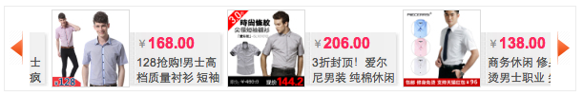
富交互类广告创意逐步增加带来的问题
Notes:
创意不能很好的重用，特别是在淘宝广告多个产品线内

Slide 35
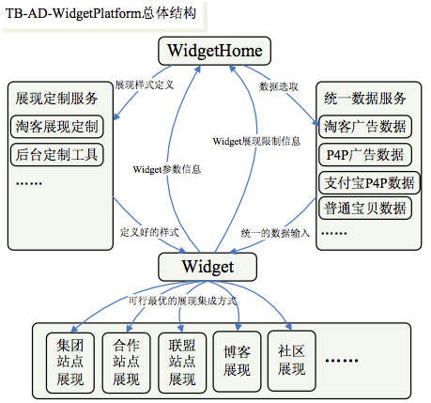
关于创意展现的一份古老的设计文档
TB-AD-WidgetPlatform设计
--2008年10月
多数据源数据归一化
数据请求参数无损传递
统一展现定制
多种代码获取方式

Slide 36
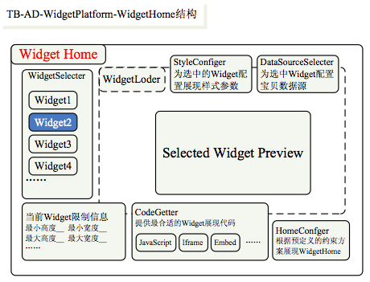
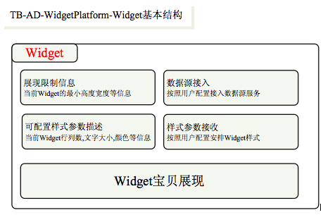
选择Widget
生成样式配置面板定义展现样式
选取数据源，接入动静态数据
获取合适的投放代码
读取数据源和样式配置参数
获得数据
输出展现

Slide 37
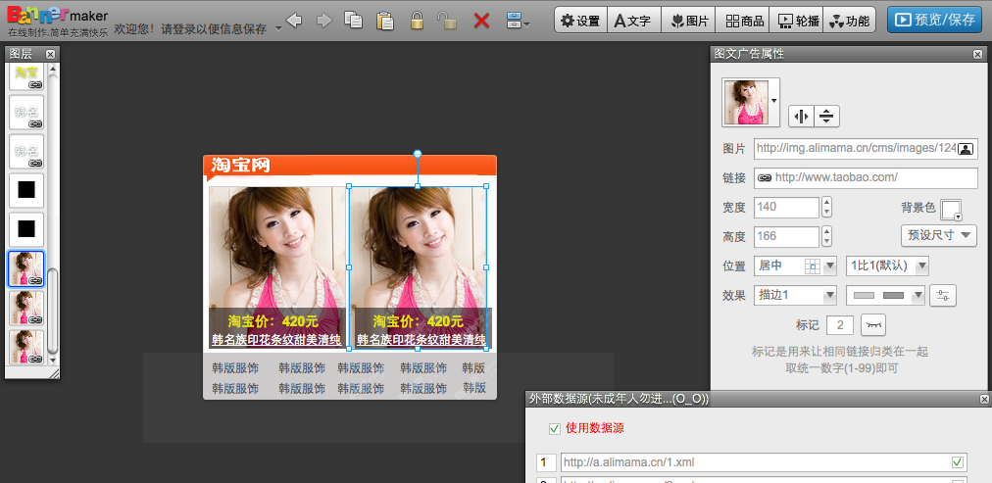
Widget Platform两次实现之BannerMaker
BannerMaker：基于Flash技术的广告牌设计工具
Notes:
09年我们为bm增加了商品模块，widget plateform在bm第一次落地实现

Slide 38
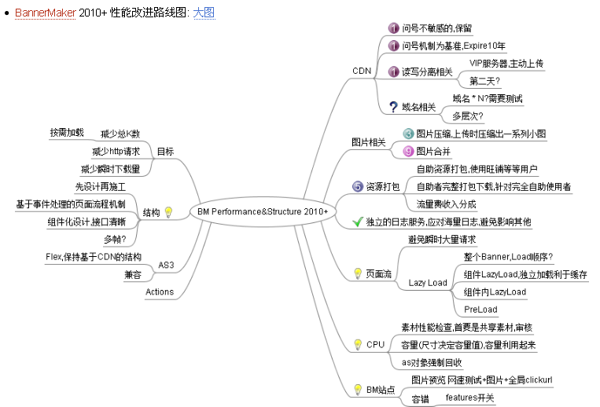
BannerMaker基本实现、性能优化
BannerMaker核心是一个swf文件(相当于浏览器)，每个具体的banner都是一份描述xml文件（相当于HTML）。
我们做了相当多的性能改进，其中成效显著的包括模块化重构、使用Flash本地存储为swf瘦身、CDN\存储调优等

Slide 39
BannerMaker的问题
BM展现核心依然过大，首次加载60k。
Flash平台兼容性变差。
BM依赖统一的Flash展现核心，因为需要更新不能充分利用缓存，而且更新容易引起线上问题。
使用JavaScript技术实现WidgetPlatform

Slide 40

创意中心
基于JavaScript HTML CSS技术
简单直接的创意编辑、生成、管理平台
灵活的数据源、动态效果、展示方式支持
功能强大而不臃肿的创意产出
优秀的展示性能

Slide 41
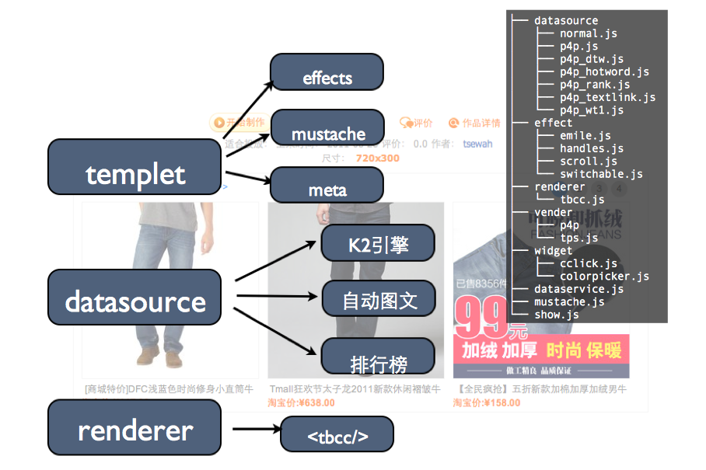
一个创意的内涵

Slide 42
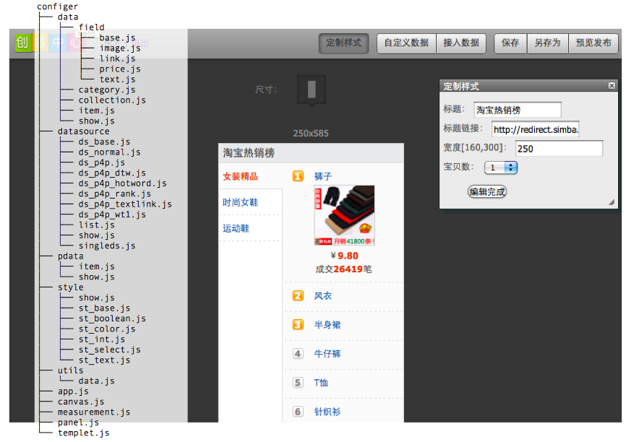
创意配置平台

Slide 43
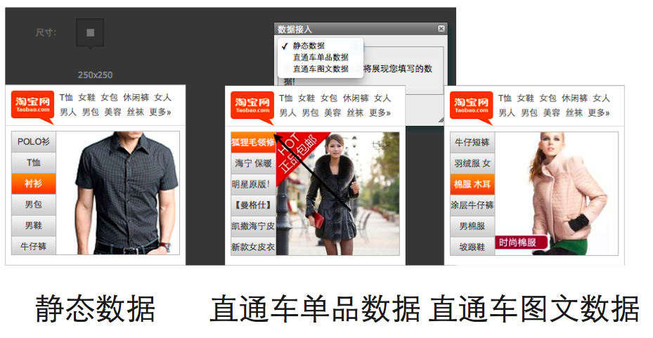
灵活数据接入

Slide 44

效果分析反馈

Slide 45
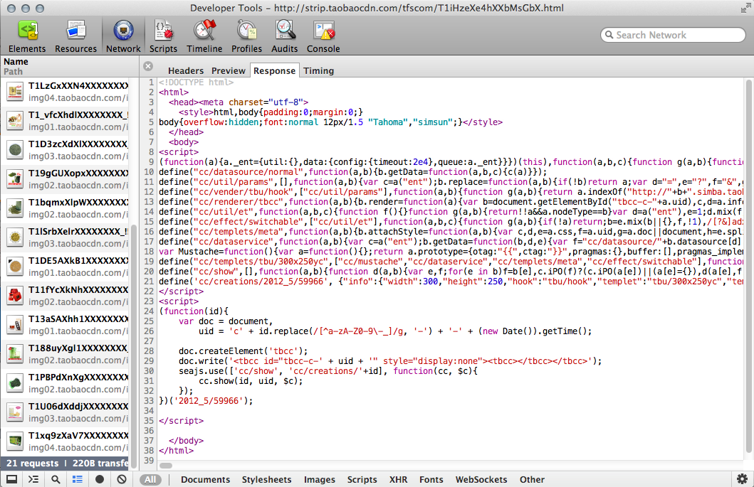
高性能的创意
“JavaScript’s new life is as a compilation target.（JavaScript将作为编译目标语言获得新生）”—JavaScript的死与生
创意中心既是一个创意编译器，集成需要的类产出性能最佳的创意
Notes:
http://peter.michaux.ca/articles/javascript-is-dead-long-live-javascript

Slide 46
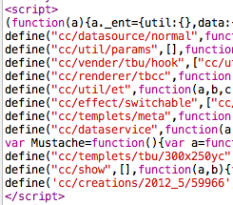
高性能的创意轻盈稳定如一张静态图片
基础类库：
Loader：SeaJS
模板引擎：Mustache
高复用:
一个模块来自创意定制平台定制产生
其余模块皆可重用
性能：
只有一个纯静态http请求（动态数据源的创意多一个动态数据请求）
整体加载量<10k,小于任一张商品图片
稳定性：
创意不依赖统一展现核心，稳定性如CDN上一张普通商品图片

Slide 47
创意中心 – 稳定高速发展产品线下的精细运作
一条稳定高速发展的产品线，给我们三年、五年甚至更长时间将一个小点做扎实做通透。
高速稳定体验优秀的创意给产品线带来更大的回报。（今年上线的一个结合数据分析，算法，引擎优化的一个动态创意展现产品，在淘宝站外拿到了1%的点击率。）
创意中心的灵活定制功能已经和淘宝多条广告产品线十余种广告产品深入结合成为淘宝广告生态的重要一环。

Slide 48



每日数十亿创意PV -- 大淘宝技术体系的直接受益者
Tair
Notes:
能用上这么多不是巧合，因为我们在往一个方向努力
SeaJS: http://seajs.org
SeaJS 是一个适用于 Web 浏览器端的模块加载器。使用 SeaJS，可以更好地组织 JavaScript 代码。
TFS:http://tfs.taobao.org/
TFS是淘宝针对海量非结构化数据存储设计的分布式系统，构筑在普通的Linux机器集群上，可为外部提供高可靠和高并发的存储访问。高可扩展、高可用、高性能、面向互联网服务。
Tair:http://code.taobao.org/p/tair/wiki/intro/
tair 是淘宝自己开发的一个分布式 key/value 存储引擎. tair 分为持久化和非持久化两种使用方式. 非持久化的 tair 可以看成是一个分布式缓存. 持久化的 tair 将数据存放于磁盘中. 为了解决磁盘损坏导致数据丢失, tair 可以配置数据的备份数目, tair 自动将一份数据的不同备份放到不同的主机上, 当有主机发生异常, 无法正常提供服务的时候, 其于的备份会继续提供服务.
Tengine:http://tengine.taobao.org/index_cn.html
Tengine是由淘宝网发起的Web服务器项目。它在Nginx的基础上，针对大访问量网站的需求，添加了很多高级功能和特性。Tengine的性能和稳定性已经在大型的网站如淘宝网，天猫商城等得到了很好的检验。它的最终目标是打造一个高效、稳定、安全、易用的Web平台。
Green Compute:http://www.greencompute.org/
淘宝针对自身的需求，在Intel和美超微等厂家的支持下定制了一款绿色低功耗的服务器。在该服务器定制完成并且进行一定规模应用的基础上，联合Intel和超微等硬件厂家共同发起开源“绿色计算”项目。该项目的主要目标是推动互联网整体硬件基础设施（包括服务器、网络设备、IDC机房、机架和电源等）的节能环保；

Slide 49
回顾

Slide 50
这些年我们做的不多
解决第三方广告代码中的脚本阻滞问题
减化动态引擎中的业务逻辑，配合后台引擎优化
高性能的创意平台

Slide 51
产品生态当中的前端
前端要有自己的判断力
与后端良性互动共同推进产品发展和性能优化
淘宝广告前端与大淘宝技术在一条路上共同成长
在一个稳定高速发展的系统里，有更多的机会更多资源做精细化运作

Slide 52
Q&A
提问环节标题

Slide 53

谢谢大家
Thank You

